Slide 1
Справочно-библиографическое обслуживание – поиск оптимальной модели
Межрегиональная научно-практическая конференция
«Библиотека традиционная и электронная: смыслы и ценности», 4–6 октября 2016 г., Новосибирск

Slide 2
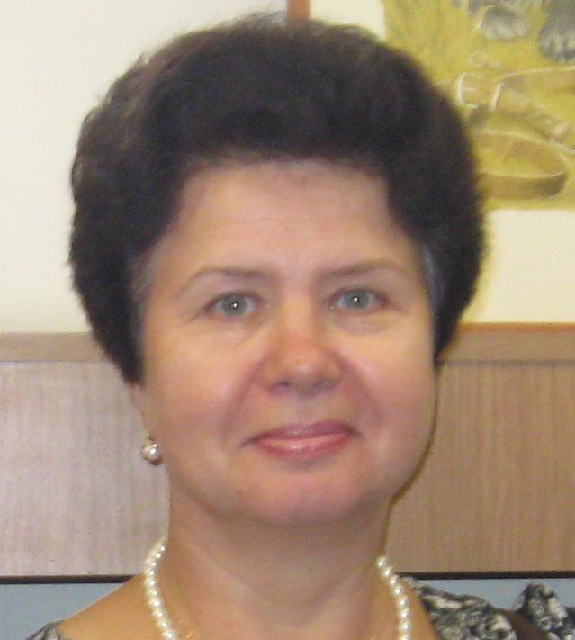
Свирюкова Вера Григорьевна
Заведующая справочно-библиографическим отделом ГПНТБ СО РАН, кандидат педагогических наук

Slide 3
«Модель» (от франц. «modele», от лат. «modus» - «мера, мерило, образец, норма») – условный образ используется нами в смысле схемы, описания процесса справочно - библиографического обслуживания.
Ист.: Редькина .Н. С. Моделирование как метод научного познания в библиотековедении: монографиия/ науч. ред О.Л. Лаврик; Гос. пулич. науч.-техн. б-ка Сиб. отд-ния Рос. акд. наук. – Новосибирск, 2016. – С. 11

Slide 4
Модель 1
Справочное обслуживание,
распределенное по функциональным участкам:
участок общей информации (помощь пользователям в работе с электронным каталогом);
справочный участок;
участок баз данных.

Slide 5
Модель 2
Распределение справочно-библиографического обслуживания между структурными подразделениями
Функции библиографического отдела при этом ограничиваются традиционными методиками поиска.
Приоритетным является создание библиографами локальных баз данных.
Формирование полноценного СБА, обучение пользователей

Slide 6
Модель 3
Справочно-библиографическое обслуживание осуществляется параллельно электронными и традиционными источниками информации.

Slide 7
Общие процессы
поиск (информационный, библиографический);
преобразование информации (библиографирование);
распространение информации (доведение до потребителя);
обслуживание потребителей.

Slide 8
Преимущества
сочетание библиографической культуры и компьютерной грамотности;
высокое качество работы;
обслуживание осуществляется сотрудниками, хорошо знающими библиотеку, информационную среду.

Slide 9
Достоинства:
гибкость в использовании кадров;
оказание помощи специалистами технического профиля библиографической работе.

Slide 10
Формы обслуживания
«бродячий» библиотекарь — библиотекарь не сидит за справочным столом в ожидании вопросов, а сам подходит к потенциальным пользователям с предложениями помочь в поиске. - единый сервисный пункт — книговыдача, ксерокопирование и справочный стол в одном

Slide 11
Формы обслуживания
- уровневая справка — на простые, часто задаваемые вопросы отвечают неквалифицированные сотрудники, не имеющие высшего или специального образования сотрудники библиотеки, сложные запросы выполняют специалисты. - «выход в народ» — если читатель не идет к библиографу, библиограф сам идет к читателю в НИУ, ВУЗЫ и т.п. - виртуальная справочная служба — выполнение запросов пользователей посредством сети
онлайн консультирование

Slide 12
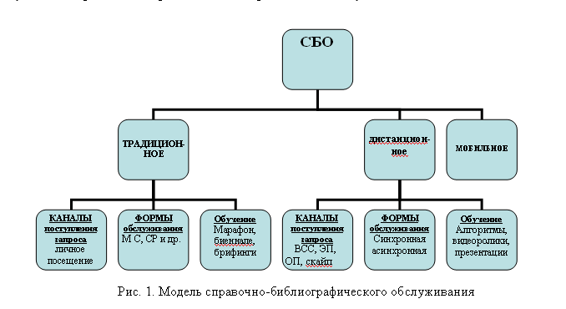
Модель СБО

Slide 13
Дифференцированный подход
научные сотрудники
предлагается приоритетное обслуживание
проводятся семинары-практикумы по подсчету показателей публикационной активности отдельных ученых и организаций

Slide 14
Дифференцированный подход
специалисты-практики
готовится информация в отраслевые читальные залы о наиболее значимых библиографических пособиях
создаются презентации, сопровождающие тематические выставки и раскрывающие таким образом более основательно фонд
обеспечивается методическое сопровождение при работе с информационными продуктами

Slide 15
Дифференцированный подход
аспиранты
организуются занятия в Школе молодого ученого
проводятся информационные марафоны
осуществляется методическое сопровождение библиографического поиска (предоставляется алгоритм поиска по общественным, естественным и техническим наукам)
обеспечивается методическая поддержку при работе с информационными продуктами, представленными, в т.ч., в свободном доступе в глобальной сети

Slide 16
Дифференцированный подход
студенты/школьники
организуются информационные брифинги
проводятся библиографические биеннали
осуществляется рассылка информации об интересных для организации учебного процесса изданиях и мероприятиях
предлагается для использования Навигатор по электронным версиям справочных изданий
формируется фонд для подготовки к ЕГЭ
проводятся экскурсии и библиографические уроки: по методике работы с информационными ресурсами, имеющимися в библиотеке

Slide 17
Спасибо за внимание!
Свирюкова Вера Григорьевна
Зав. СБО ГПНТБ СО РАН, к.п.н.
e-mail: vera@spsl.nsc.ru

Slide 18
С удовольствием отвечу на
вопросы

